Slide 1

Apresentação de projeto de estágio
NEXUS
Automação e Inteligência Artificial local para a gestão de usuários
em múltiplos servidores Linux
Julyana Silva · github.com/julyanarch/NEXUS

Slide 2
Roteiro:
O problema — como a gestão de usuários era feita antes;
A proposta — o que é o NEXUS e seus quatro pilares;
Fluxo do processo anterior;
Arquitetura e tecnologias utilizadas;
Fluxo do processo atual;
Evolução do projeto
Onde entra a IA integrada;
Automação, expiração automática e auditoria;
Benefícios, riscos, roadmap e demonstração ao vivo.

Slide 3

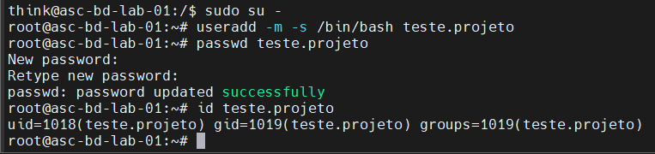
O problema
Um processo manual, repetido, servidor por servidor:
Toda ação de onboarding/offboarding era feita direto no terminal:
Entrar via SSH em cada servidor
Obter privilégio de root
Rodar comandos linux manualmente
Fazer a verificação se deu certo

Slide 4
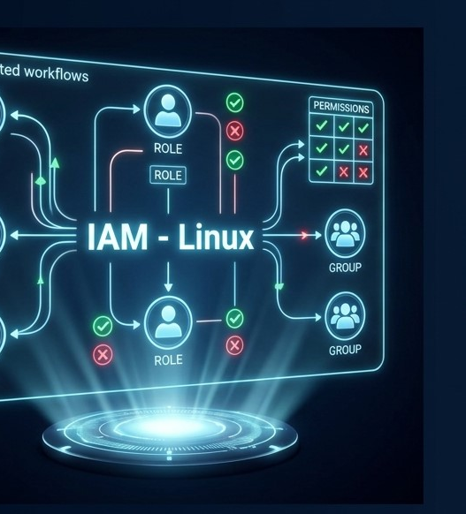
A proposta do projeto
Transformação Digital & Automação
O projeto de estágio foi idealizado para modernizar completamente a gestão de identidades e acessos nos servidores Linux.
Através da criação de um ecossistema automatizado e integrado à Inteligência Artificial, eliminamos os comandos manuais e passamos a contar com sugestões inteligentes e validações de segurança em tempo real.
Meta Principal: Garantir padronização, agilidade e segurança contra privilégios indevidos no Linux.
www.grupothink.com.br

Slide 5
Os quatro pilares do NEXUS:
1. Execução orquestrada: Ansible automatiza a criação, o bloqueio e a remoção de usuários em todos os servidores, sem digitar comando por comando.
2. Auditoria centralizada: cada ação fica registrada em um único banco (nexus.db) — operador, servidor, data e resultado, sempre rastreável.
3. IA local baseada em regras: o motor de regras (ai_engine.py) resume, em português, a situação de cada usuário — sem LLM, sem API externa, sem dado saindo da empresa.
4. Segurança proativa: expiração automática de contas bloqueadas há mais de 90 dias, com alerta a partir de 80 dias — sem depender da memória do analista.
O que isso resolve:
Fim do comando digitado manualmente, um por um
Fim da planilha CSV solta por servidor
Fim da conta bloqueada esquecida sem revisão
Fim da senha de sudo repetida a cada execução

Slide 6
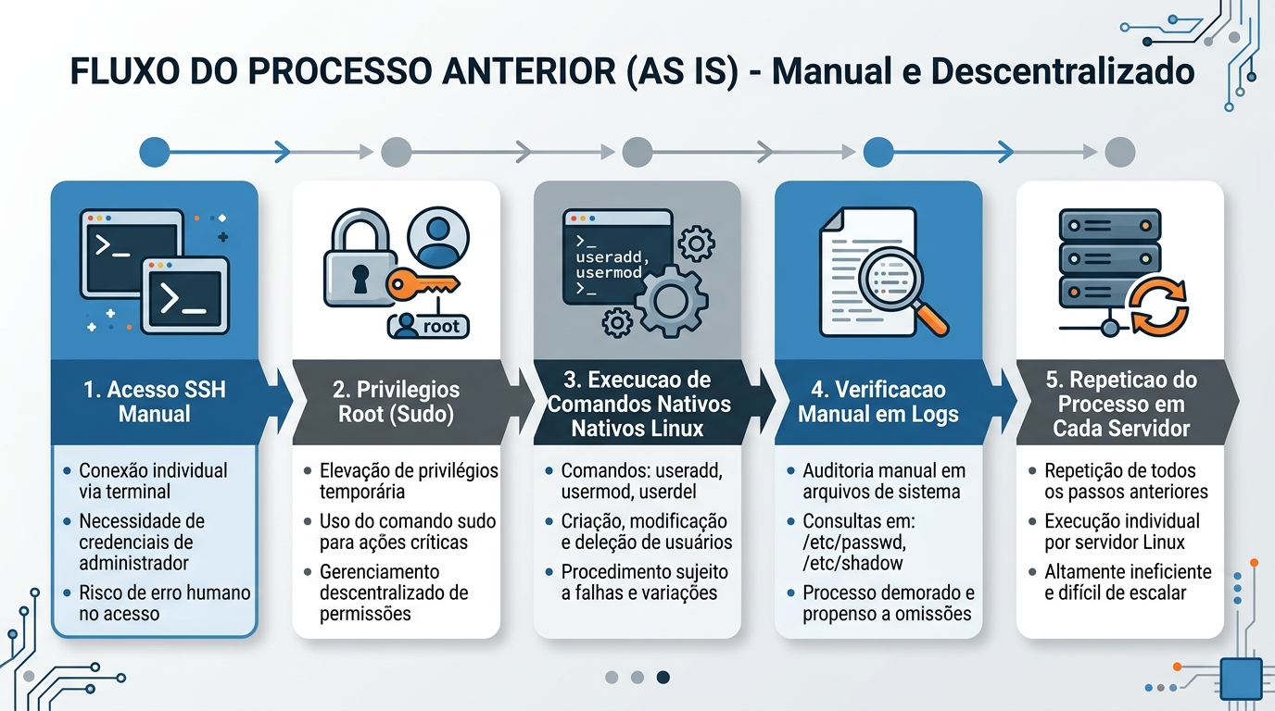
www.grupothink.com.br

Slide 7
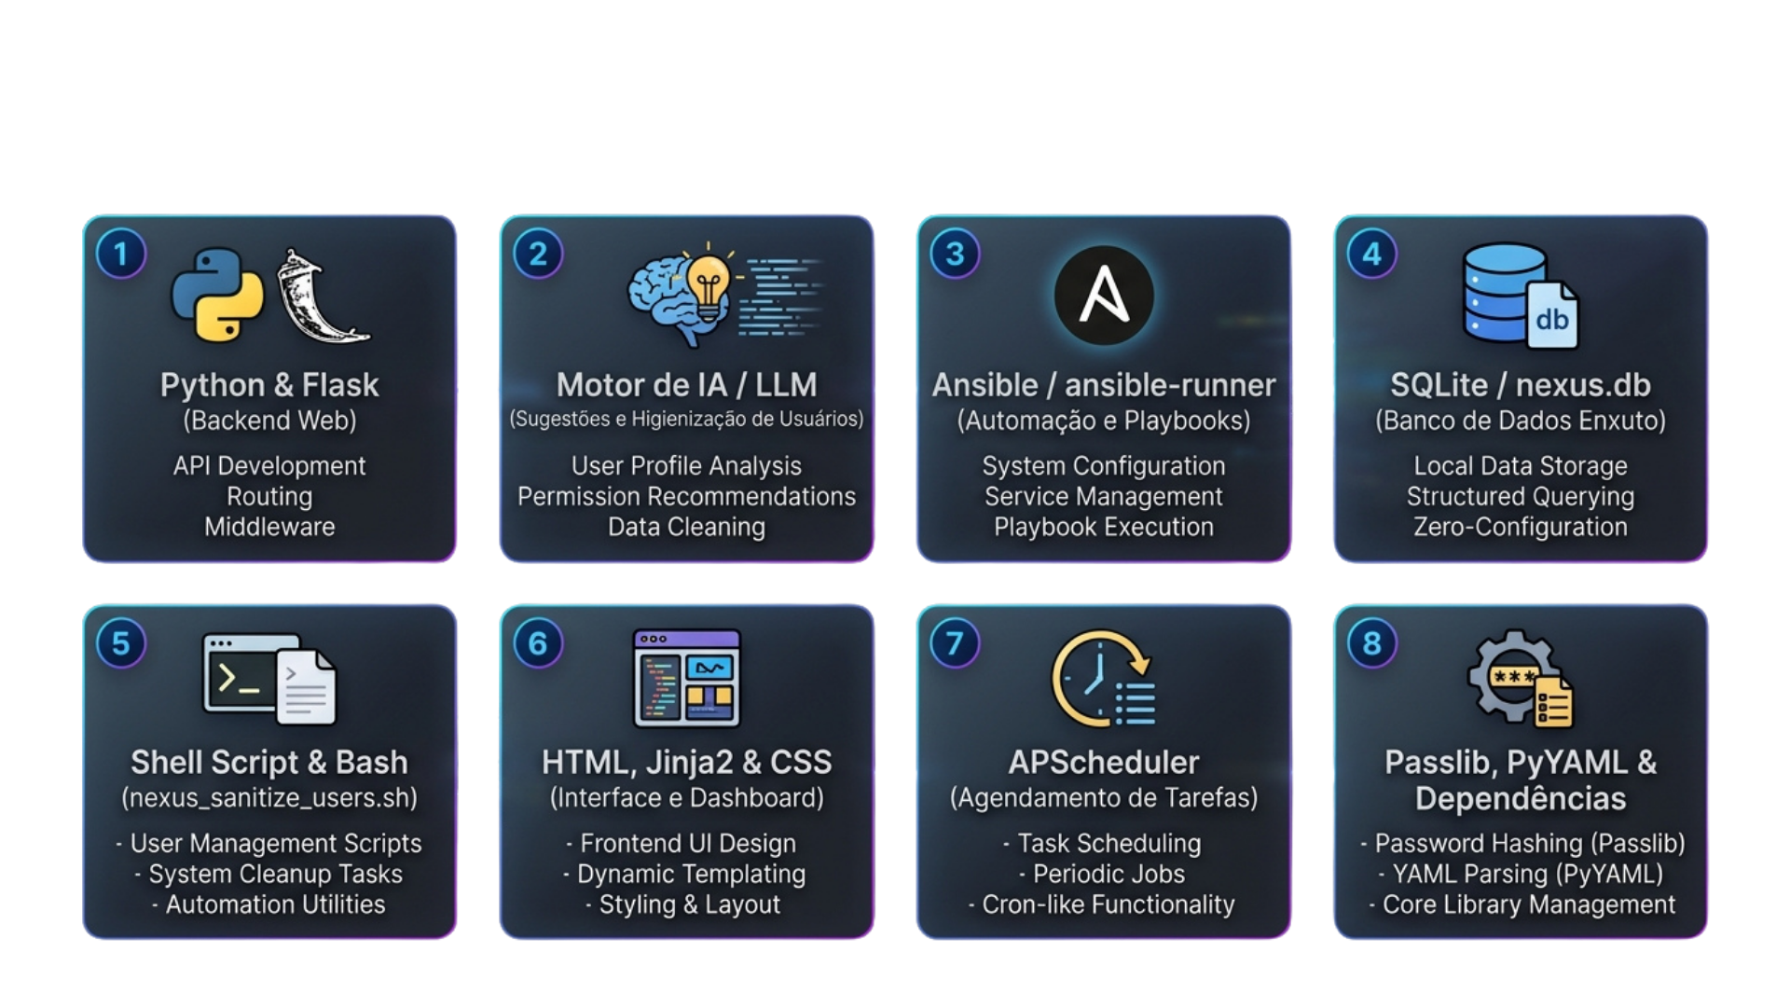
Tecnologias Utilizadas:

Slide 8
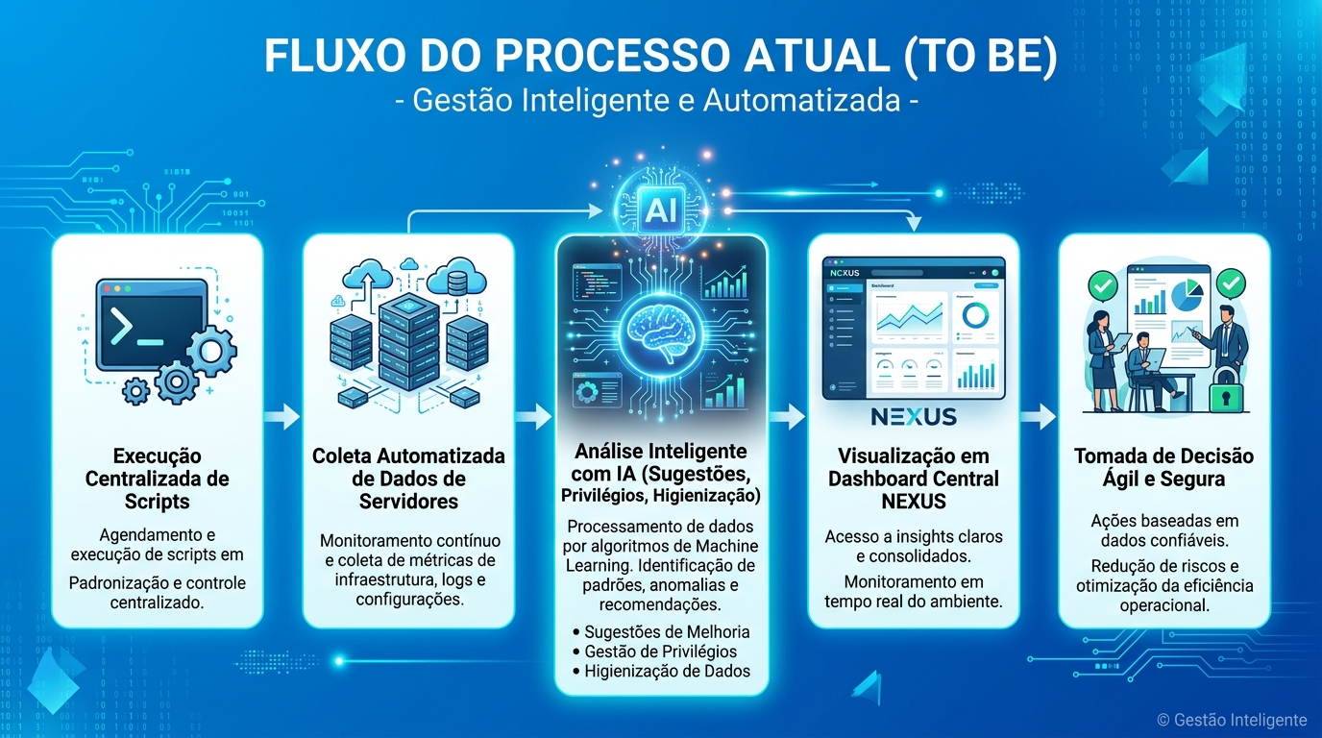
www.grupothink.com.br

Slide 9


Evolução do processo até o NEXUS:
Estágio 1:
Login e senha em cada servidor, um de cada vez​;
Comandos Linux digitados um a um (useradd, usermod -L, userdel...)​;
Sem script, sem CSV, sem log de auditoria​;
~25–35 min / ação​
Estágio 2:
nexus_remote.sh + servidores.conf +usuarios.csv
Senha de sudo pedida a cada execução, por servidor
Relatórios TXT/JSON/CSV espalhados por servidor
~15–20 min / ação​
Estágio 3:
Senha configurada uma única vez por servidor;
Execução em lote, com auditoria central;
IA local resume a situação de cada usuário
~2–4 min / ação
Estimativa: redução de
70 a −85% do tempo​

Slide 10
Onde entra a IA no NEXUS:
O quê: motor de regras local (ai_engine.py), embutido na própria aplicação.
Como funciona: A IA lê status, grupos, dias bloqueado e histórico de comandos, e gera um resumo em português, dashs + fatos estruturados, em tempo real.
Qual decisão apoia: "esta conta precisa de atenção agora, e por quê?" —- sem o analista cruzar campos manualmente.
Tecnologia: IA baseada em regras (sistema especialista), não se aplica a um modelo de linguagem (LLM) e não possui API externa.
Por quê regras e não LLM?
Auditável: toda decisão é rastreável no código​;
Sem custo por chamada de API​;
Nenhum dado de servidor/usuário sai da empresa​;
Roda dentro da própria aplicação, em produção​.

Slide 11
O que a IA local mostra na prática:
"joao.silva está bloqueado há 82 dia(s). Restam 8 dia(s) até a remoção automática. ​
Próximo do limite: será removido automaticamente pelo NEXUS se não houver ação manual antes disso."​
Sem o NEXUS: essa informação exigiria rodar chage -l manualmente, servidor por servidor.​
Com o NEXUS: calculada em tempo real a partir de LOCK_MAX_DAYS = 90 e
LOCK_WARNING_DAYS = 80, cruzando a data real de bloqueio gravada no banco.​

Slide 12
⏰
Automação, expiração automática e auditoria:
JÁ EM PRODUÇÃO​
Job diário (03h): o NEXUS verifica automaticamente todos os usuários bloqueados, sem exigir nenhuma ação manual do analista.
Alerta prévio (80 dias): contas próximas do limite aparecem sinalizadas pela IA local, dando tempo para o analista decidir antes da remoção.
Remoção automática (90 dias): contas bloqueadas por mais tempo que o permitido são removidas automaticamente, e essa ação fica marcada como automática — distinta de uma ação manual.
Auditoria completa: toda ação, manual ou automática, é gravada com operador, servidor, data/hora e chamado vinculado, consultável a qualquer momento no Painel de Execuções.

Slide 13
📈
Benefícios esperados:
GANHOS DO PROJETO​
Redução de tempo por ação: de ~25–35 min no processo 100% manual para ~2–4 min com o NEXUS — uma queda estimada de 70 a 85%.
Auditoria centralizada: fim dos relatórios espalhados por servidor; toda ação em um único painel e banco de dados.
Menos erro humano: elimina a digitação manual de comandos e de planilha CSV em ações críticas de acesso.
Detecção proativa de risco: contas bloqueadas esquecidas deixam de depender da memória do analista — a IA sinaliza e o sistema remove automaticamente após 90 dias.
Sem custo adicional de operação: a camada de IA roda localmente, sem chamadas de API paga e sem dado saindo da empresa.

Slide 14
🛡️
Riscos e controles:
RISCOS E CONTROLES​
Ponto único de operação: toda automação depende da VM ponte (chave SSH e banco de auditoria) — mitigado por backup periódico do banco e das credenciais do Ansible Vault.
Ações irreversíveis: remoção e expurgo aplicam mudanças reais no servidor — o botão ‘Simular’ antes de ‘Aplicar’ é a prática padrão recomendada.
Remoção automática sem aprovação humana: a expiração de 90 dias remove contas sozinha; é auditável e alertada com antecedência, mas é uma decisão de negócio a validar formalmente com a área responsável.
Concentração de credenciais: a senha de sudo de cada servidor fica no Ansible Vault, na VM ponte — a chave SSH privada nunca sai dessa máquina.
Painel sem autenticação real: hoje só se registra um nome de operador para auditoria, não uma senha de acesso — recomenda-se restringir a URL do painel por rede ou VPN.

Slide 15

Roadmap: suporte a servidores Windows:
PROPOSTA — FORA DO ESCOPO ATUAL​:
Motivação: estender o mesmo conceito (painel único, auditoria, IA local) para servidores Windows.
Principal desafio:
SSH → WinRM;
Useradd/usermod/userdel → PowerShell ou Active Directory;
Sem conceito de"sudo"
Proposta de arquitetura: reaproveitar o mesmo Flask + SQLite + Ansible, trocando SSH por WinRM via a coleção oficial ansible. windows (win_user etc.), com novos playbooks voltadas todas para Windows.
Pontos em aberto: contas locais x Active Directory; credencial de serviço delegada; coleta de histórico de comandos (sem equivalente ao bash_history).

Slide 16
🐧
Roadmap: suporte a distribuições Linux antigas:
PROPOSTA — FORA DO ESCOPO ATUAL​:
Motivação: o servidor BR-CN-CTN-01 (CentOS 6.9, Python 2.6) mostrou que nem toda distribuição Linux é recente o suficiente para os módulos completos do Ansible.
Situação atual: esse servidor está cadastrado só para conectividade e leitura/importação de usuários existentes — nenhuma ação de criar, bloquear ou remover funciona nele.
Causa raiz: os módulos do Ansible exigem Python 2.7+ no servidor de destino; Python 2.6 (2008) quebra esses módulos, independente do caminho do interpretador configurado.
Proposta: instalar um Python novo, isolado (make altinstall, sem afetar o Python do sistema), e apontar o NEXUS para ele via host_vars — sem exigir reescrita da automação já existente.
Por que é roadmap: qualquer distro antiga o suficiente tem o mesmo problema — o objetivo é o NEXUS funcionar 100% em qualquer Linux, independente da idade.

Slide 17
Demonstração ao vivo:
Vamos ver o NEXUS funcionando na prática: cadastro de servidor, criação, bloqueio e remoção de usuário — tudo em tempo real.

Slide 18
Encerramento:
Esse projeto contribui diretamente para a eficiência
operacional e a segurança da infraestrutura de servidores da empresa.

Slide 19
Obrigada! Julyana Silva · julyana.silva@grupothink.com.br · github.com/julyanarch/NEXUS

